Slide 1
YH1 Jakso IV
Tehdään politiikkaa

Slide 2
Käydään tästä jaksosta vain pieni osa kappaleesta 10 ja puolueet kappaleesta 11

Slide 3

Kansalaisten osallistuminen - Omia pohdintojanne
Miksi matalaa äänestysprosenttia ja matalaa osallistumista päätöksentekoon sekä muuhun vaikuttamiseen voitaisiin pitää ongelmallisena?
Kuinka ihmisiä voisi saada kiinnostumaan päätöksenteosta tai muusta vaikuttamisesta?

Slide 4

Luetaan sivun 77 politiikan lukutaidon ABCD
Sitten sivun 79 Minä ja yhteiskunta teksti

Slide 5

11. Puolueet osana demokratiaa

Slide 6
Miksi puolueita on?
Järjestys, demokratian järjestäminen
Saa äänestettyä oman ajatustensa mukaisia puoluelinjoja
Ilman puolueita voisi olla vaikea tietää poliitikon kantaa
Puoluekohtaiset linjat
Voi hieman ehkäistä diktatuuria, ei äänestetä yhtä tyyppiä niin helposti
Vähintään kaksi puoluetta vaaditaan demokratiaan
Tarjoaa reitin politiikkaan sinne haluavalle

Slide 7
Suomessa on monipuoluejärjestelmä
Tarkoittaa siis, että puolueita on useita
Muita ovat kaksipuoluejärjestelmä tai yksipuoluejärjestelmät
Puolueet ovat Suomessa ja muualla Euroopassa alkaneet kiinnostaa ihmisiä vähemmän
Mitä pitäisitte itse mahdollisina syinä?

Slide 8
Sivujen 85-87 avulla – Kuinka oikeisto- ja vasemmistojako toteutuu Suomessa
Kertokaa ensin, mitä oikeisto- ja vasemmistojako merkitsee
Mitä muita jaottelutapoja on? - sivulla 85 listattuna useita
  - oikeisto vs vasemmisto, työväenpuolue vs porvaripuolue, liberaali vs konservatiivi -kertokaa siis kuinka nämä vastakkainasettelut ilmenevät puolueiden välillä
Pedanet tai vihko
Sitten: Tutustukaa sivuilta 88-89 Suomen puolueisiin ja niiden ajamiin asioihin – HUOM! Aukeamalla eivät ole kaikki olemassa olevat puolueet- löytyy myös netistä hakemalla

Slide 9
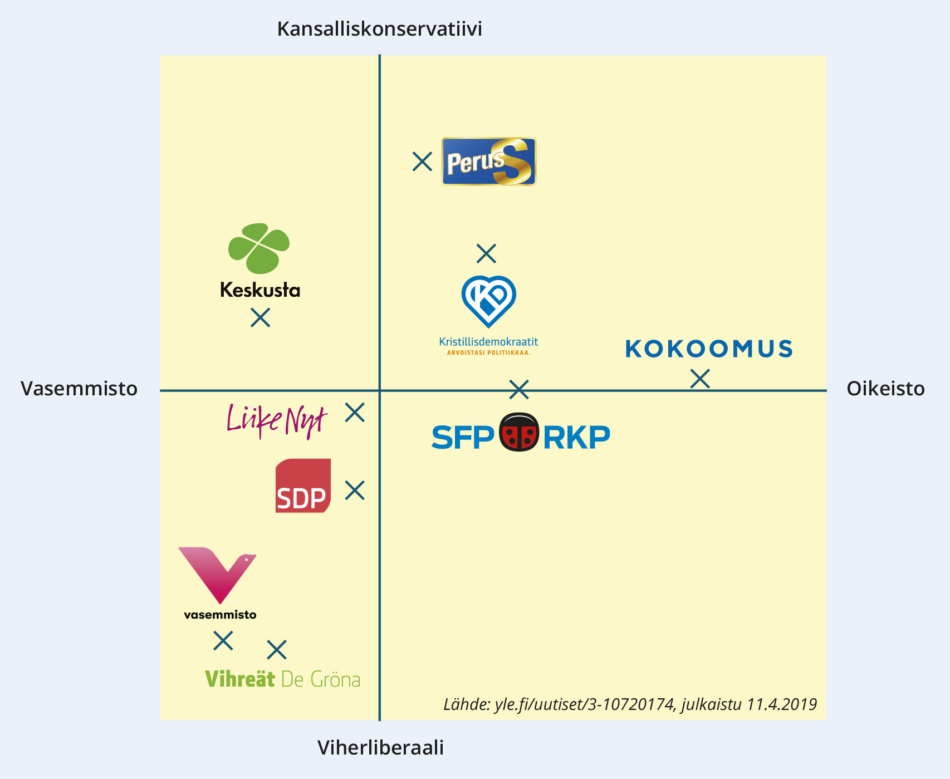

Slide 10
Puolueiden ohjelmia – Otavan materiaalista yhdessä

Slide 11
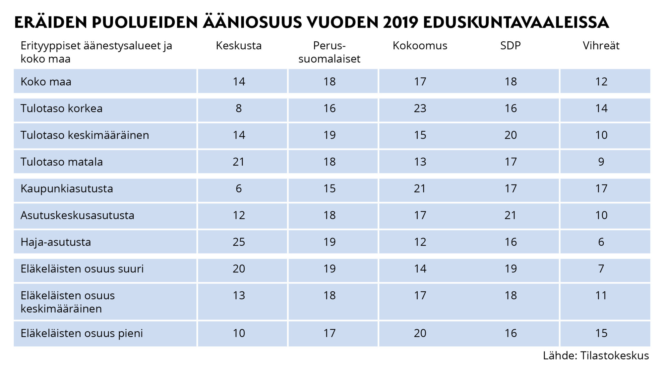
Vertaile puolueiden kannatusta erityyppisillä äänestysalueilla.
Pohdi, mitkä tekijät vaikuttavat niiden vaalimenestyksen alueellisiin eroihin ja yhtäläisyyksiin.
Määrittele tilaston pohjalta puolueiden tyypilliset kannattajat.

Slide 12
Vastatkaa sivun 93 tehtäviin 3 ja 4
Tehtävään 3 sivun 92 teksti toimii tukena, tehtävään 4 sivu 90
Lisätehtäviä: tehtävä 5 ja 6 oman valinnan mukaan

Slide 13

Puolueiden viimeaikaisia kannanottoja
Valitse yksi tai kaksi puoluetta, joiden edustajan tai koko puolueen mahdollisimman tuoretta kannanottoa tarkastelet
Tavoitteena löytää siis yksityiskohtaisesta aiheesta oleva linjaus tai kannanotto – voi hakea puolueiden omilta sivuilta tai vaikkapa uutisista (useilta uutissivustoilta löytyy politiikka aihepiiri erikseen)
Kuullaanko jokaiselta yksi? Ei tarvitse kirjata
JOS EHDIT: Jos löytämäsi asia on kansanedustajan sanoma asia, tarkista onko se linjassa puolueen linjan kanssa

Slide 14
Lisätehtävä: sivun 95 taitotehtävä

Slide 15
HUOM! TÄSTÄ ALASPÄIN OLEVAT DIAT VOI JÄTTÄÄ HUOMIOTTA

Slide 16
Johdanto
Moni suomalainen äänestää ja on periaatteessa aktiivinen kansalainen, mutta toimiva demokratia tarvitsee ihmisten laajaa yhteiskunnallista innostusta. Maailmassa on yhä valtioita, joita johtaa diktaattori.
Käsittelyssä:
  demokratiat ja diktatuurit
  edustuksellinen ja suora demokratia
  osallistuminen, aktiivisuus demokratiassa
  politiikan kansainvälisyys

Slide 17
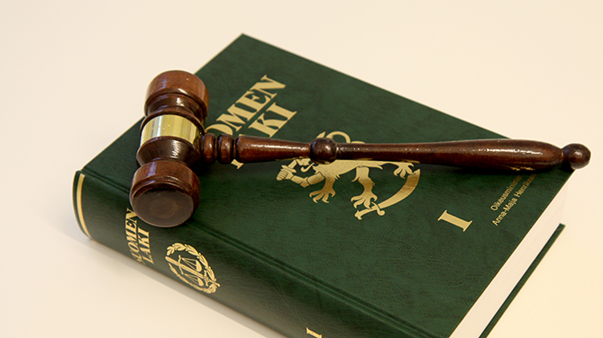
Valtiovalta Suomessa kuuluu kansalle, jota edustaa valtiopäiville kokoontunut eduskunta.
Kansanvaltaan sisältyy yksilön oikeus osallistua ja vaikuttaa yhteiskunnan ja elinympäristönsä kehittämiseen.
Suomen perustuslaki §2

Slide 18
Edustuksellinen demokratia
Järjestelmä, jossa äänestäjät valitsevat vaaleilla edustajansa tekemään päätöksiä.
vaalit ovat vapaat eli äänestäjillä on aidosti mahdollisuus asettua ehdolle ja äänestää pelkäämättä seuraamuksia
suora demokratia = äänivaltaiset itse tekevät päätökset äänestämällä paikan päällä
  kansanäänestykset - laajempaa käyttöä esim Sveitsissä

Slide 19
Demokratioissa on enemmistöperiaate
Sen mukaan enemmistön kanta ratkaisee päätöksen.
Toisaalta demokratian toimivuutta voidaan mitataan sillä, kuinka hyvin se ottaa vähemmistöjen kannan huomiooon
  uhkakuvana onkin enemmistön diktatuuri, jossa ei piitata vähemmistöjen oikeuksista. Edes enemmistön päätöksellä ei kansalaisen perusoikeuksia saa loukata.

Slide 20
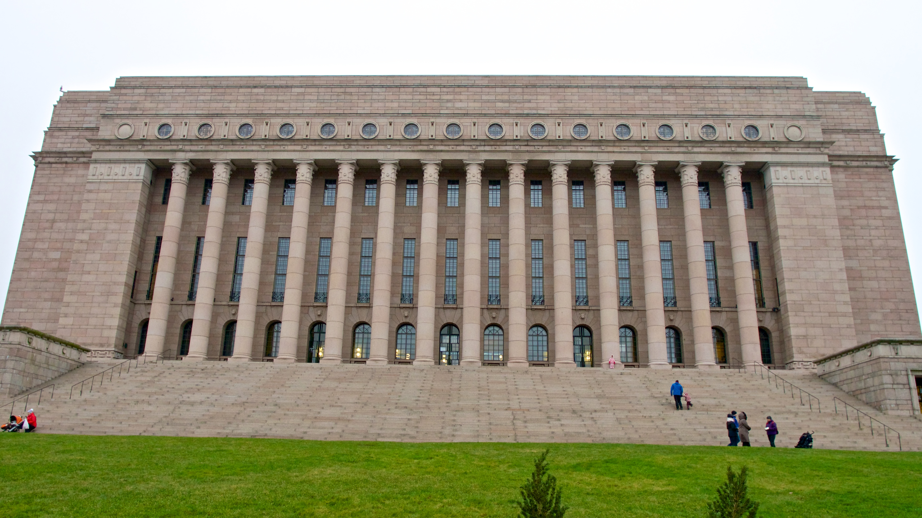
Luku 5 Tehtävä 1 - Yhdistä oikein - Jos ehdit, tehtävä 5

Slide 21
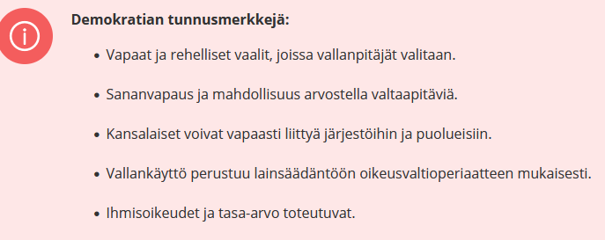

Slide 22

Luku 5 - Tehtävä 3

Slide 23
Legaali ja legitiimi valta
legaali valta: valta perustuu lakiin
legitiimi valta: vallankäytön kohteena olevat henkilöt hyväksyvät valtajärjestelmän

Slide 24
Jyväskylä - nuorten vaikuttaminen
https://nuorten.jyvaskyla.fi/mitenvoinvaikuttaa

Slide 25
Millä tavoin diktatuurit eroavat demokratioista? - Saatte tehdä ryhmissä
+ Selvittäkää kirjan lukua 5 tarvittaessa hyödyntäen, kuinka demokratia ja oikeusvaltio ovat Euroopassa olleet uhattuna
Jos ehdit, luvun 5 tehtävä 2 ja 6

Slide 26
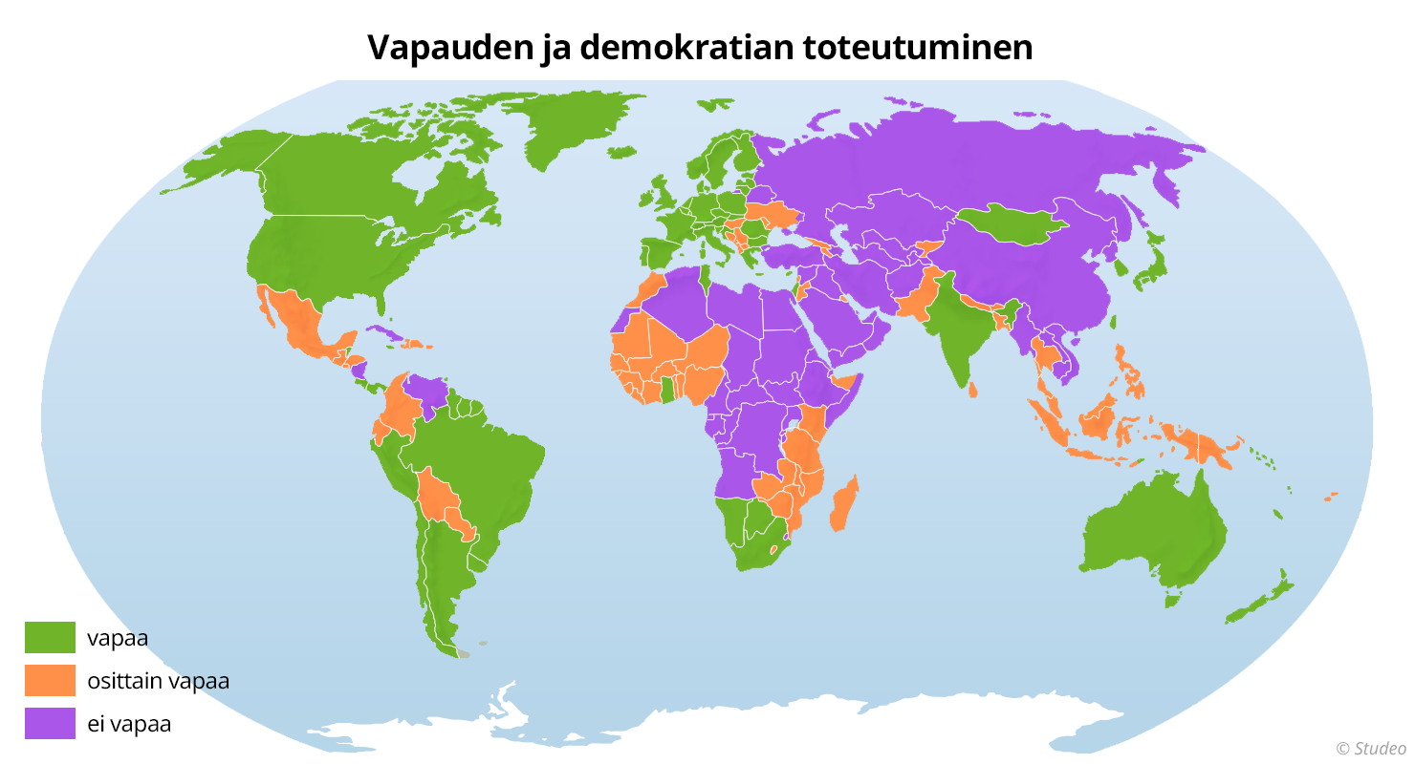

Slide 27

Politiikan kansainvälistyminen
Pohtikaa itsenäisesti tai ryhmän/parin kanssa, kuinka globalisaatio vaikuttaa suomalaiseenkin politiikkaan
  Luku 5 Tehtävä AS2
Globalisaatio = maailman eri osat kytkeytyneet tiukemmin toisiinsa ja ovat voimakkaassa vuorovaikutuksessa - talous, tieto, kulttuuri, yms
  myös kriisit, kansainväliset yhteisöt kuten EU, YK, OECD
Jos ehdit, tehtävä 11

Slide 28
Lyhyt esseeharjoitus: Luvun 5 Tehtävä 11
Ison-Britannian pääministeri Winston Churchill sanoi parlamentin alahuoneessa 11.11.1947 seuraavasti:
Monia valtiomuotoja on kokeiltu ja kokeillaan tässä synnin ja murheen maailmassa. Kukaan ei väitä, että demokratia olisi täydellinen tai kaikkitietävä. Itse asiassa on sanottu, että demokratia on huonoin hallintotapa, ellei mukaan lasketa kaikkia muita hallintotapoja, joita aika ajoin on kokeiltu.
1. Kerro mitä demokratia, edustuksellinen demokratia ja suora demokratia tarkoittavat.
2. Pohdi, millaisia etuja demokraattisella järjestelmällä on.
3. Millaisia riskejä edustuksellinen demokratia sisältää?

Slide 29
Luku 5 Tehtävä 7

Slide 30
Luvun 5 Tiivistelmä
Suomessa harjoitetaan edustuksellista demokratiaa: valitsemme vaaleilla henkilöt edustamaan itseämme.
Kansanäänestykset ovat suoraa demokratiaa.
Demokratiassa valta on sekä legaalia että legitiimiä.
Demokratiassa kunnioitetaan oikeusvaltioperiaatetta.
Demokratian toteutuminen vaatii kansalaisilta aktiivisuutta.
Maailmassa on yhä maita, jotka ovat diktatuureja.
Diktatuureissa tiedonvälitys ei ole vapaata eikä vallanpitäjiä voi arvostella ilman seurauksia.

